Slide 1
ВЫДЕЛЕНИЕ ВОСТРЕБОВАННЫХ КОМПЕТЕНЦИЙ В НЕСТРУКТУРИРОВАННЫХ ТЕКСТАХ ОПИСАНИЯ ВАКАНСИЙ РАБОТОДАТЕЛЕЙ И ИХ ПОИСК В РЕЗЮМЕ СОИСКАТЕЛЕЙ

Slide 2
Актуальность исследовательской проблемы
В настоящее время в ряде отраслей РФ наблюдается запрос работодателей на профессиональную подготовку работников с компетенциями, релевантными их требованиям. В то же время наблюдаются профессии, где образовательные программы только частично соответствуют текущим требованиям рынка труда. В такой ситуации работодателям приходится самостоятельно обучать работников дефицитным компетенциям на рабочем месте, в том числе - создавать собственные образовательные центры.
Для решения вышеописанной проблемы российская система образования старается определить отрасли с дефицитными компетенциями работников: проводятся опросы работодателей, статистические мониторинги и анализ вакансий, размещенных в ЦЗН. Но у всех этих инструментов есть несколько серьезных недостатков: они дорогие, недостаточно гибкие, инструментарий сильно формализован, а также существует достаточно большой лаг между этапами сбора данных, полевыми работами, обработкой данных и подготовкой аналитических материалов.
Иными словами, от возникновения проблемы дефицита работников с определенной компетенцией до её устранения путём включения / доработки образовательных программ проходит достаточно много времени.
Предлагается разработка инструмента мониторинга рынка труда (в части анализа компетенций работников), который позволит оперативно формировать запрос системе образования на повышение квалификации работников и корректировку образовательных программ по направлениям с выявленным дефицитом компетенций, востребованных работодателями.

Slide 3
Задачи исследования
Сбор и хранение данных
Формирование базы описания вакансий
Обработка неструктурированных текстов для выделения компетенций
Формирование классификатора компетенций
Анализ данных
Формирование выводов о востребованности компетенций

Slide 4





Сбор и хранение данных
В проекте:
Сведение в MongoDB хранилище сырых данных вместо файлов
PostgreSQL-таблицы
отдельно по каждому источнику и их агрегация:
все вакансии
все резюме
все работодатели
Репозиторий «сырых» raw-data
json + html + xml файлы
1 день = 1 файл
Репозиторий «чистых» clean-data
csv-файлы
1 день = 1 файл
Pyth.3 parser (json + html)
Pyth.3 cleaner
PostgreSQL upload
Вакансии
Резюме
Работодатели
Pyth.3 parser (json + json)
Pyth.3 cleaner
PostgreSQL upload
Вакансии
Резюме
Работодатели
Pyth.3 parser (xml + xml)
Pyth.3 cleaner
PostgreSQL upload
Вакансии
Резюме
Работодатели
Pyth.3 parser (json)
Pyth.3 cleaner
(on develop.)
PostgreSQL upl.
(on develop.)
Вакансии
PostgreSQL upl.
(on develop.)
Pyth.3 parser (json + json)
Pyth.3 cleaner
(on develop.)
Вакансии
Резюме

Slide 5
Обработка неструктурированных текстов для выделения компетенций (1)
pSQL таблица «все вакансии»
Колонка description
Колонка description clean
Приведение текстов к нижнему регистру
Удаление лишних пробелов, табуляторов и т.д.
Удаление символов, не являющихся [0-9a-zа-Я]
(On development) удаление стоп-слов по списку
Колонка description clean
pSQL таблица «все резюме»
Колонка description

Slide 6
Обработка неструктурированных текстов для выделения компетенций (2)
Python-обработка
Конвертация каждой текстовой строки в список. Например, строка:
«обработка деталей и утилизация расходных материалов ведение медицинской документации»
конвертируется в упорядоченный(!) список строк:
[«обработка», «деталей», «и», «утилизация», «расходных», «материалов», «ведение», «медицинской», «документации»]
Python-обработка
Упорядоченный(!) список строк:
[«обработка», «деталей», «и», «утилизация», «расходных», «материалов», «ведение», «медицинской», «документации»]
конвертируется в набор всех возможных генерируемых упорядоченных(!) списков с заданной размерностью, например len = 2:
[[«обработка», «деталей»],
[«деталей», «и»], [«и», «утилизация»], [«утилизация», «расходных»]…]
pSQL таблица «все вакансии»
Колонка description clean
pSQL таблица «все резюме»
Колонка description clean
В рамках реализуемого проекта на основании эмпирических наблюдений было принято решение генерировать списки с размерностью от 1 слова до 5

Slide 7
Обработка неструктурированных текстов для выделения компетенций (3)
Python-обработка
Внутри каждого списка слова сортируются в алфавитном порядке. Предпосылка – порядок соседних слов внутри одной группы не важен.
После этого все дублируемые списки удаляются.
Иными словами: [«английский», «знание»] и [«знание», «английский»] считаются тождественными. Ячейке с неструктурированным текстом будет соответствовать [«английский», «знание»]
Python-обработка
Формируется колонка description clean lemma. Для каждого описания вакансии / резюме формируется уникализированный (без дублей и внутри отсортированный по алфавиту) список возможных словосочетаний с длиной от 1 до 5 слов.
Колонка description clean lemma
Колонка description clean lemma

Slide 8
Обработка неструктурированных текстов для выделения компетенций (4)
Python-обработка
Вычисляется частота встречаемости каждого уникального словосочетания.
Формируется 5 таблиц (для каждой длины) упоминаемости словосочетаний.
3 колонки – id словосочетания, name словосочетания и count словосочетания по всему массиву за последний год.
pSQL таблица «все вакансии»
Колонка description clean lemma
pSQL таблица «все резюме»
Колонка description clean lemma

Slide 9
Формирование классификатора компетенций (1)
Предложение Заказчиков по компетенциям
Формирование классификатора компетенций ad-hoc, таргетированного под видение и задачи конкретных Заказчиков мониторинга для собственных бизнес-задач
Предложение экспертного сообщества по набору компетенций
Анализ научно-профессиональной документации, профессиональных и нормативных реестров (профстандарты, ФГОСы и т.д.) для выделения компетенций
Формирование единого реестра-классификатора компетенций для задач самостоятельного мониторинга востребованных компетенций
Выделение новых компетенций на основании высокой частотности и упоминаемости в текстах вакансий и резюме

Slide 10
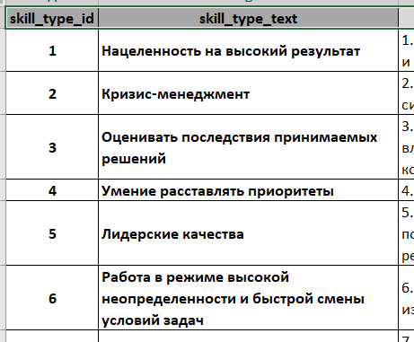
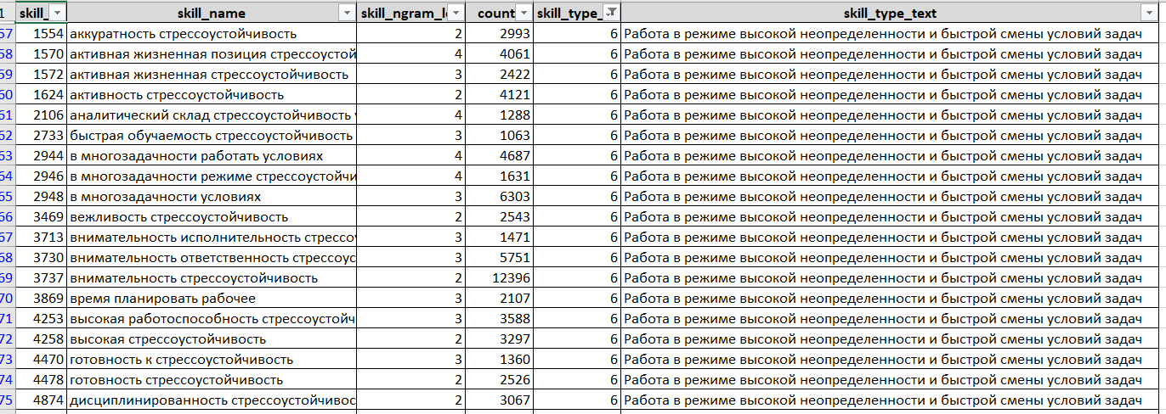
Формирование классификатора компетенций (2)

Slide 11
Формирование классификатора компетенций (3)
Разметка данных
1 этап. Словосочетания кодируются на 3 группы: (1) компетенция, (-1) не-компетенция, (0) требуется дополнительный анализ.
2 этап. Словосочетания из таблиц упоминаемости словосочетаний числами кодируются на основании классификатора компетенций от наиболее частотных к наименее частотным (с т.з. логики востребованности). Таким образом формируются правила кодирования текстовых описаний в базе.
3 этап. (Разрабатывается) вычисляется индекс соответствия слова из текстового описания для каждой групповой компетенции. Далее незакодированные ngramm кодируются автоматически на основании суммарного индекса соответствия словосочетания каждой компетенции (подробнее на сл. слайде)
Разметка данных
Для каждой вакансии и резюме осуществляется кодирование колонки description clean lemma.
Если в тексте встречается словосочетание в соответствии с правилами кодирования, то код компетенции записывается в соответствующий массив колонки description clean lemma coded
Колонка description clean lemma
Классификатор компетенций

Slide 12
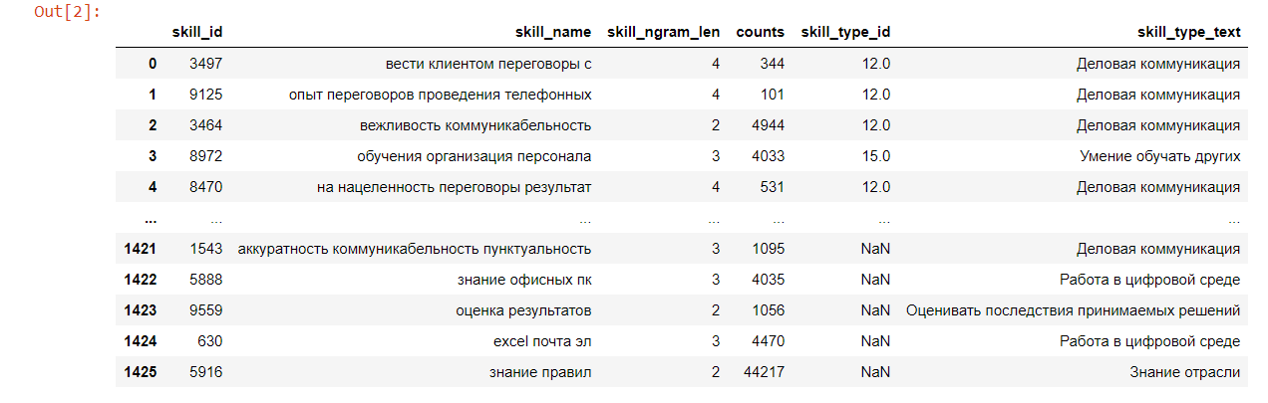
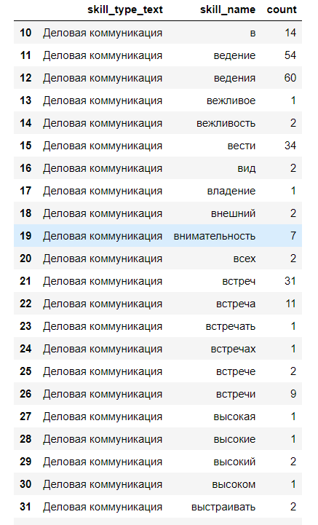
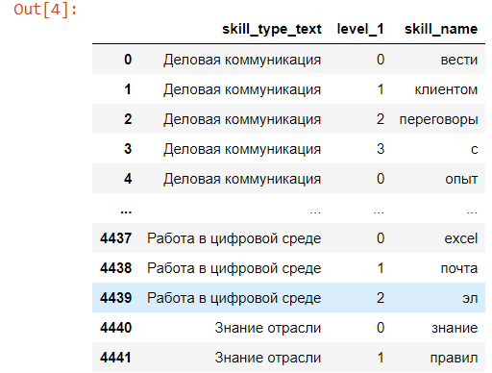
Формирование классификатора компетенций (4)
1
3
2

Slide 13
Формирование классификатора компетенций (5)

Slide 14
Формирование классификатора компетенций (6)

Slide 15
Формирование классификатора компетенций (7)

Slide 16
Формирование классификатора компетенций (8)

Slide 17
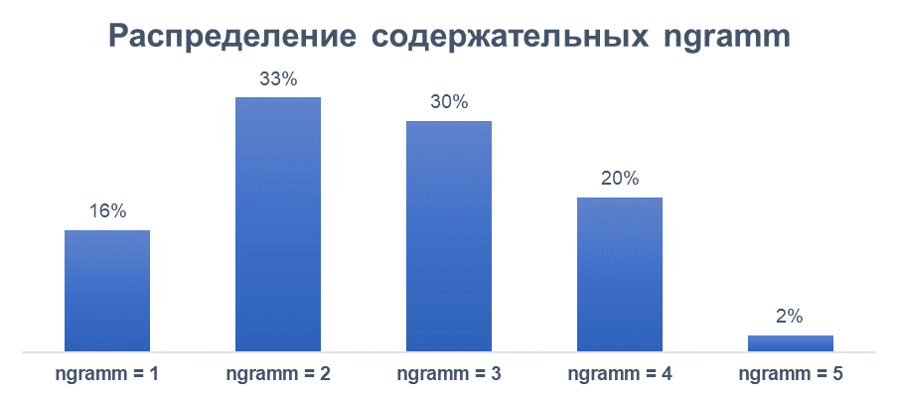
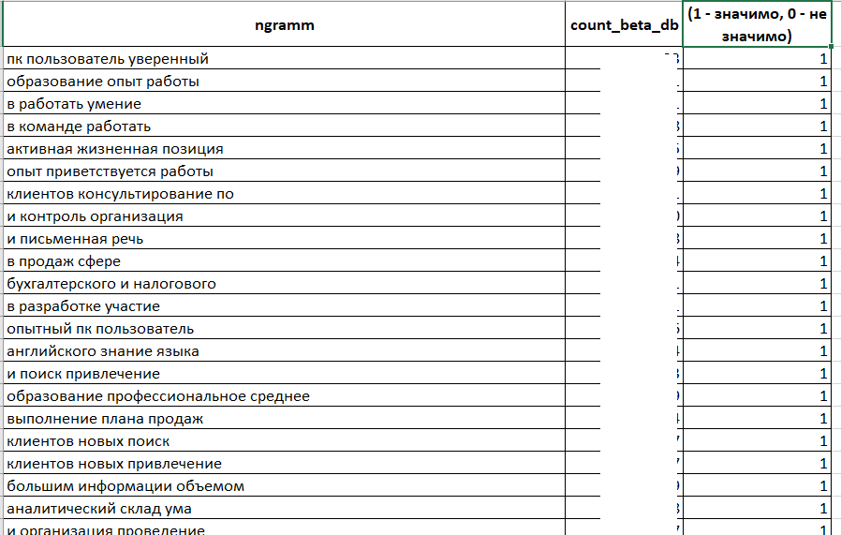
Формирование классификатора компетенций (9)

Slide 18
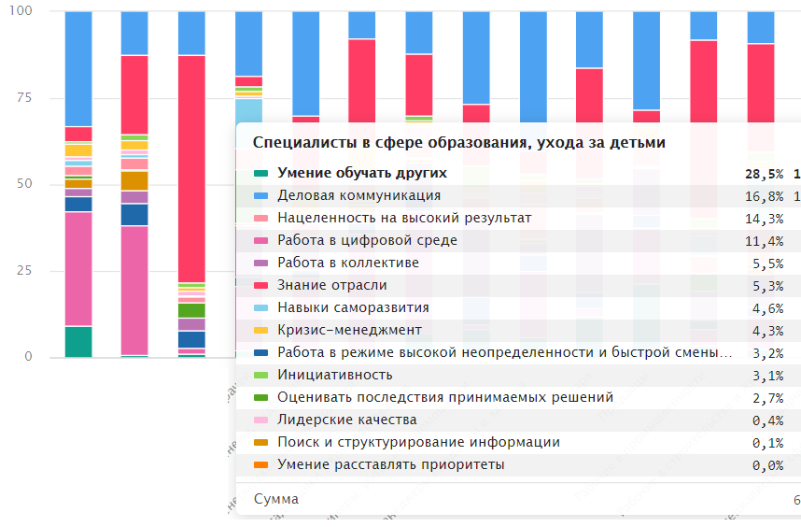
Анализ данных
Сформированные данные об упоминании компетенции в тексте вакансий и резюме в колонке description clean lemma coded далее могут быть количественно анализируется статистическими методами, используемыми в зависимости от задач.

